Slide 1
RailNL gaat Spoorloos
Rutger van Heijningen
Joost Hintzen
Simon Kemmere

Slide 2
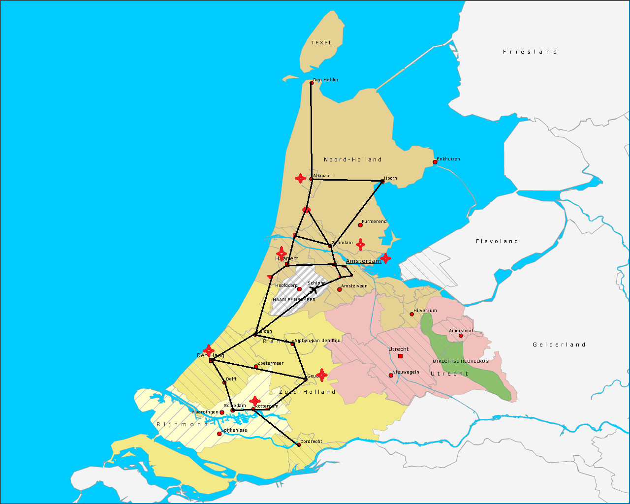
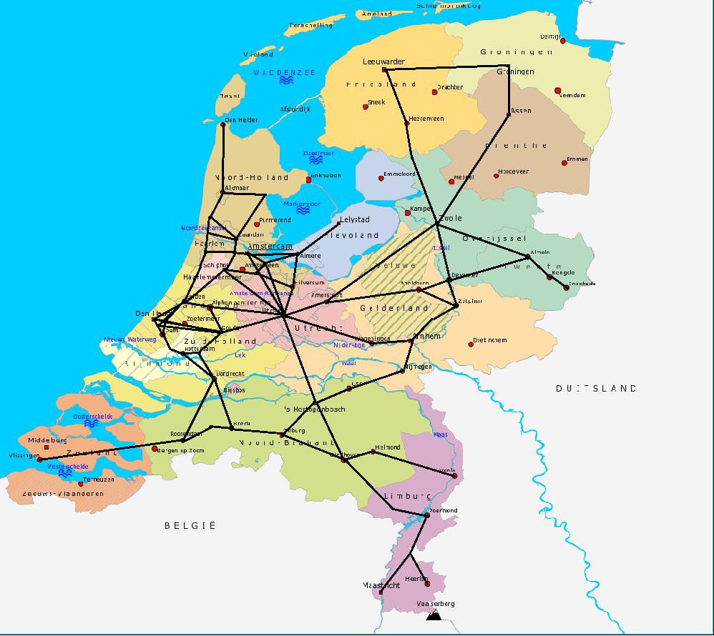
Noord- en Zuid-Holland
22 stations
7 kritiek
7 treinen a 120 minuten
Heel Nederland
89 stations
23 kritiek
20 treinen a 180 minuten
S = p*10000 - (t*20 + min/10)

Slide 3
Introductie
Noord- en Zuid-Holland
7 treinen a 120 minuten
Scorefunctie
S = p*10000 - (t*20 + min/10)

Slide 5
Introductie
Nederland
20 treinen a 180 minuten
Scorefunctie
S = p*10000 - (t*20 + min/10)

Slide 6
Statespace

Slide 7
Methode

Slide 8
Resultaten

Slide 9
Vergelijken

Slide 10
Conclusie en discussie

